Slide 1


Qué hicimos ayer?
Introducción a los entornos virtuales
  Una rápida historia
  Generación de instrucciones en entornos virtuales
  GIVE World: Un mundo virtual simple
Herramientas para determinación del contenido
  Introducción a planning, planning vs búsqueda
  Representación de un problema de planning
  El algoritmo de graphplan
  Búsqueda en el espacio de estados y heurísticas

Slide 2
Qué vamos a hacer hoy?
Introducción a los entornos virtuales
Herramientas para determinación del contenido
Determinación del contenido como planning
Estrategias de generación de referencias
  El corpus SCARE
  El corpus GIVE
Evaluación de sistemas de GLN
  El GIVE Challenge

Slide 3
What are different granularities?
Two pieces of discourse have different granularity if:
  both convey the same content, that is, both intend to achieve the same goal
  but one makes explicit certain communicative acts that are tacit acts in the other
Granularity switching can be used as a means for aggregation.

Slide 4
GIVE as a granularity case study
I'll show you next 5 different granularities at which a GIVE NLG system may instruct and monitor execution:
  No acts are tacit (example-server)
  Some move acts are tacit (Alex's system)
  Most move acts are tacit (Marilisa's system)
  All move acts are tacit
  All move and push acts are tacit

Slide 5
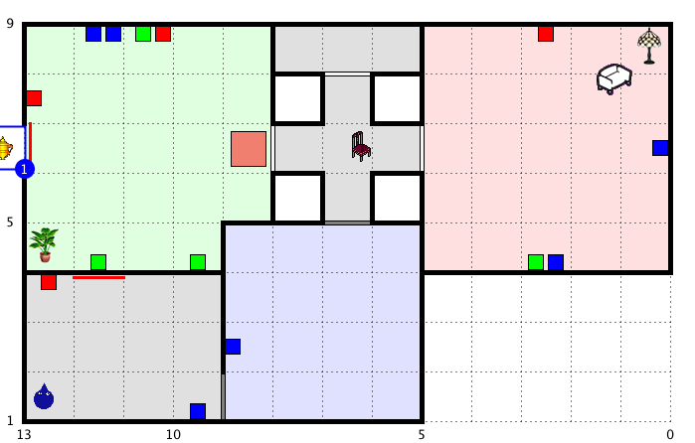
Setting the basic act unit
reg_left-room-2
reg_left-room-3
12
13
14
11
10
15
9
8
7
6
reg_room-1
1
2
3
4
5
reg_dt1_room-1
64 basic acts to the goal
reg_tutorial-room
reg_bt1_tutorial-room
reg_bt1_dt1_tutorial-room

Slide 6
1) Example system granularity
12
13
14
11
10
15
9
8
7
6
1
2
3
4
5
64 instructions to the goal

Slide 7
2) Alex's system granularity
14
11
10
15
9
16
8
7
6
1
2
3
4
5
Make some move communicative acts tacit

Slide 8
2) Alex's system granularity
6
7
5
8
4
3
1
2
~25 steps to the goal

Slide 9
3) Marilisa's system granularity
6
7
5
8
4
3
1
2
Make most move acts tacit

Slide 10
3) Marilisa's system granularity
5
4
3
1
2
~15 steps to the goal

Slide 11
4) “Only push and take” granularity
3
1
2
10 steps to the goal

Slide 12
5) “Only take” granularity
1
1 step to the goal !

Slide 13
The granularity hierarchy
All moves and pushes tacit
Level L5
Take trophy
All moves tacit
L4
Push b1
...
Push bn
Take trophy
Marilisa
L3
Goto room
Push b1
...
Goto room
Push bn
Take trophy
Alex
L2
Exit room
Go through
doorway
Push b1
...
Exit room
Go through
doorway
Push b3
Take trophy
Plan
L1
Move
Push b1
...
Push b3
Move
Move
Move
Move
Move
Move
Move
Move
Take trophy

Slide 14
Effects of granularity
All moves and pushes tacit
Level L5
Take trophy
Less
Instructions
And more
User
initiative
More
Control
On plan
divergences
All moves tacit
L4
Push b1
...
Push bn
Take trophy
Marilisa
L3
Goto room
Push b1
...
Goto room
Push bn
Take trophy
Alex
L2
Exit room
Go through
doorway
Push b1
...
Exit room
Go through
doorway
Push b3
Take trophy
Plan
L1
Move
Push b1
...
Push b3
Move
Move
Move
Move
Move
Move
Move
Move
Take trophy

Slide 15
1) Example system granularity
NLG: Look around until you see a blue thing. Then go towards it.
User: [goes really close to the button]
NLG: Excellent! Press the button.
User: [walks backwards a bit to center the button]
NLG: Wait. That's not what I wanted you to do. [replan] Go to the button.
User: [presses the button]
NLG: Wait. That's not what I wanted you to do. [replan] Go to the door.
Every time the user gets out of the level 1 plan the system re-plans, the execution monitoring is very constrained

Slide 16
2) Alex's system granularity
NLG: Push the blue button. Yeah! This one!
User: [goes really close to the button]
User: [walks backwards a bit to center the button]
User: [presses the button]
NLG: Perfect! Exit the room by going forward.
User: [goes through the door]
NLG: Push the button. Yeah! This one!
User: [presses the button]
NLG: Exit the room through the doorway behind you.
User: [goes back to the tutorial room]
NLG: No, no, Wait. [replan] Go through the doorway in front of you.
No replanning when the user gets out of the plan in level 1
The system replans if the player goes through a wrong door
that is, when the player gets out of the plan at level 2

Slide 17
3) Marilisa's system granularity
NLG: To open the door push the blue button on your right.
User: [presses the button]
NLG: Great! This was the right button. Look for the blue room.
User: [goes through the door]
NLG: Great! To open the door press the blue button on your left.
User: [presses the button]
NLG: Great! This was the right button. Look for the room with the lamp.
User: [goes back to the tutorial room]
NLG: [says nothing until the user gets to the room with the lamp]
The system does not replan even if the player gets into the wrong room.
The system replans if the user presses the wrong button, that is, when the system gets out of the plan in level 3

Slide 18
Effects of granularity
All moves and pushes tacit
Level L5
Take trophy
Less
Instructions
And more
User
initiative
More
Control
On plan
divergences
All moves tacit
L4
Push b1
...
Push bn
Take trophy
Marilisa
L3
Goto room
Push b1
...
Goto room
Push bn
Take trophy
Alex
L2
Exit room
Go through
doorway
Push b1
...
Exit room
Go through
doorway
Push b3
Take trophy
Plan
L1
Move
Push b1
...
Push b3
Move
Move
Move
Move
Move
Move
Move
Move
Take trophy

Slide 19
Going down, gaining control
The three implemented systems instruct and monitor the execution at the same granularity
But a system could generate instructions at a level Li and monitor at level Li-1
If the system detects problems at Li-1 it can offer clarification offers or switch its instruction policy to a lower level in the hierarchy

Slide 20
Sample clarification offers
L3 -> L2
  NLG: We have to press the button that dis-activates the alarm
  User: [goes to the green room]
  NLG: It's in the red room
L2 -> L1
  NLG: Return to the room with the lamp
  User: [goes through the wrong door]
  NLG: It's not this way. Go back.

Slide 21
Going up, gaining user initiative
Going up relates to the common ground that NLG system and user have.
We would need to store the common ground inside GIVE as done in Frolog.
Then at each action in the hierarchy we could verify if there is a plan that achieves the goal of the action using the common ground as initial state.

Slide 22
When to go down/up the hierarchy?
Proposal:
Down: When the player does a wrong action in a lower plan
Up: When there is “enough common ground” with the player (Frolog for generation)
Other ideas?
At decision points → how to identify them (see Madrid)
When it's taking “too long” to perform the action correctly
The instruction is “too heavy cognitively” (e.g. too long)
When there is “hesitation”
When the player requests it

Slide 23
Qué vamos a hacer hoy?
Introducción a los entornos virtuales
Herramientas para determinación del contenido
Determinación del contenido como planning
Estrategias de generación de referencias
  El corpus SCARE
  El corpus GIVE
Evaluación de sistemas de GLN
  El GIVE Challenge

Slide 24
Qué vamos a hacer hoy?
Introducción a los entornos virtuales
Herramientas para determinación del contenido
Determinación del contenido como planning
Estrategias de generación de referencias
  El proyecto SCARE
  El proyecto GIVE
Evaluación de sistemas de GLN
  El GIVE Challenge

Slide 25

Evaluación de sistemas de GLN
Evaluar sistemas de GLN es difícil:
  Hay muchas formas de decir lo mismo, todas correctas
  No hay un gold standard
El trabajo de evaluación es muy reciente:
  Sesión especial en la Conferencia Internacional en Generación de Lenguaje Natural (INLG) desde el 2006
  Aparición de la organización “Challenges de generación” en el 2007
    ASGRE-07 / REG-08 / TUNA / GREC Challenges
    GIVE Challenge

Slide 26
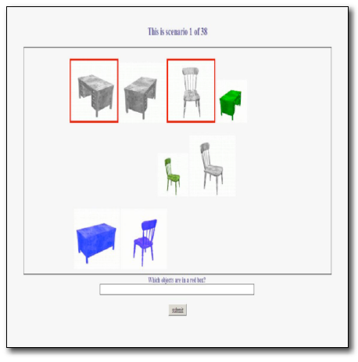
REG/TUNA Challenge
Paso 1: Anotadores human producen expresiones referenciales
Paso 2: Cuán bien los sistemas de NLG reproducen las descripciones humanas?

Slide 27
Evaluando las métricas
TUNA 09: Las métricas indicaron que los sistemas eran más humanos que los humanos :P.
Belz & Gatt 08 compararon la métrica usada para medir “humanidad” automáticamente en TUNA contra métricas de efectividad con humanos (por ejemplo, tiempo de identificación de un objeto).
No se encontró correlación entre las métrica automática de “humanidad” y las métricas obtenidas en experimentos con humanos.
Las métricas con humanos son las más importantes, ya que generamos lenguaje natural para que lo lean las personas :-)

Slide 28
Problemas para evaluar GLN
Dos opciones estándar:
  Evaluar contra un gold stardard: artificial para NLG porque hay muchas formas correctas de decir lo mismo
  Evaluar usando anotadores o jueces humanos: más apropiado pero muy caro y lento
Qué hacer?

Slide 29
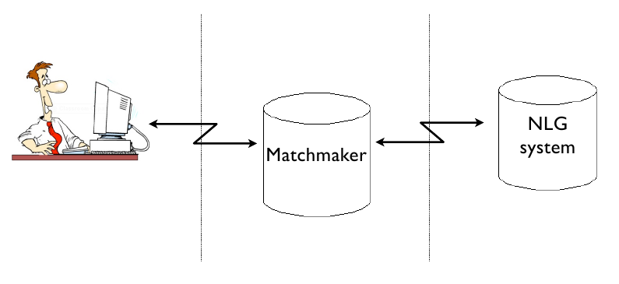
Idea del GIVE Challenge
Usar jueces humanos que no cobren!
Hacer experimentos en internet usando un juego

Slide 30
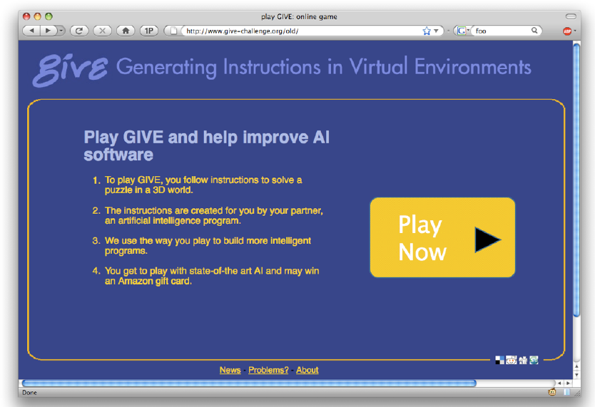
GIVE website

Slide 31
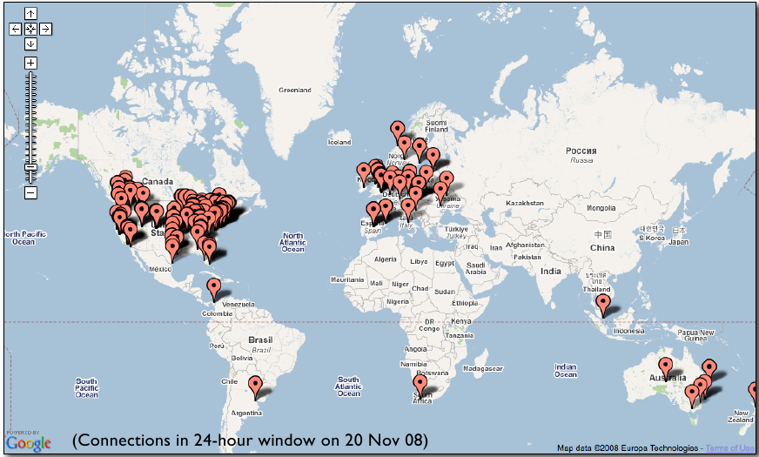
Recolección de datos

Slide 32
Recolección de datos
En GIVE 2009 se recolectaron más de 1000 juegos válidos
en 3 meses
En GIVE 2010 se recolectaron más de 2000 juegos válidos
En 2 meses y medio

Slide 33
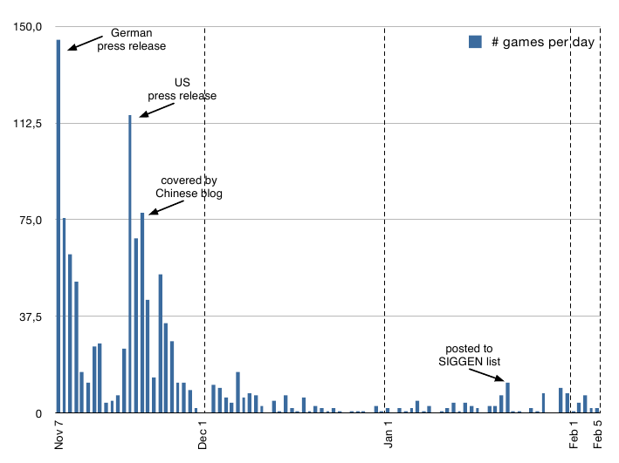
Recolección de datos

Slide 34
GIVE-1 y GIVE-2: Organización
GIVE-1 y GIVE-2 fueron los esfuerzos de evaluación de sistemas de GLN más grandes que usaron datos de humanos.
GIVE-1 evaluó 5 sistemas y GIVE-2 evaluó 7 sistemas que implementaban distintas estrategias
Durante la evaluación los sistemas tuvieron resultados consistentes con resultados en el laboratorio
El GIVE Challenge está respaldado por INLG, SIGSEM, SIGGEN de ACL

Slide 35
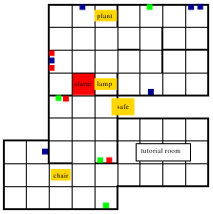
GIVE-1: Características
La navegación en GIVE-1 era discreta, no contínua.
El mundo estaba divido en baldosas y el usuario se podia mover una baldosa por vez
“Girar” implicaba girar 90 grados por vez
En un mundo habia una cantidad finita y relativamente pequeña de posibles posiciones.

Slide 36
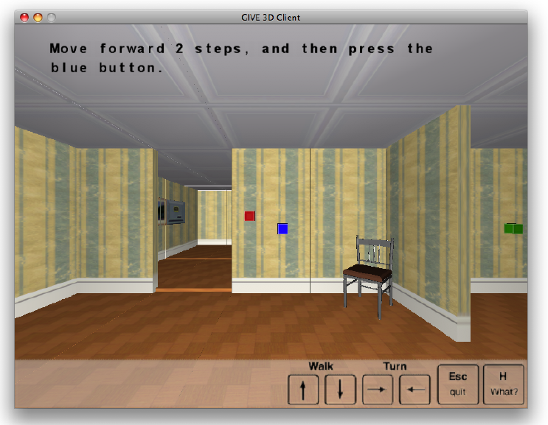
GIVE-1: Características

Slide 37
GIVE-1: Sistemas
Austin (USA): Baseline (verbalizar las acciones del plan una por una) más algo de agregación
Madrid (España): Énfasis en inferir y explotar aspectos “ocultos”del mundo, como habitaciones, esquinas, etc.
Union College (USA): Énfasis en instrucciones de navegación, switching entre modos basados en landmarks y modos basados en paths.
Twente (Holanda): Énfasis en adaptación al usuario y a su habilidad de entender y seguir las instrucciones
Twente Warm/Cold system (Holanda): Sólo dice “frío”, “tibio”, “caliente”; su objetivo era maximizar la diversión

Slide 38
GIVE-1: Métricas objetivas
Task success: El jugador alcanzó la meta?
Instrucciones: Número de instrucciones promedio por juego producidas por el sistema de GLN
Pasos: Número de acciones del jugador (manipulación más movimiento) promedio por juego
Acciones: Número de acciones de manipulación promedio por juego
Segundos: Tiempo en segundos promedio por juego

Slide 39
GIVE-1: Métricas objetivas
A (baseline) logró el 40% del task success
M y U, con estrategias diferentes, les fue muy bien
T empeoró el baseline → implementar adaptación al usuario es difícil
W le fue mal como era de esperarse

Slide 40
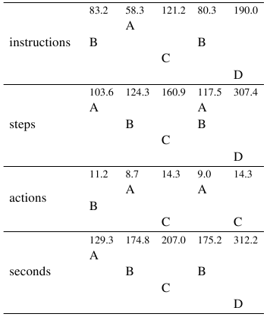
GIVE-1: Métricas objetivas
A M T U W
M y U tuvieron buenos resultados en estas métricas
T y W tuvieron malos resultados como era de esperarse
Sin embargo, A tuvo muy buenos resultados!
GIVE-1 fue muy fácil

Slide 41
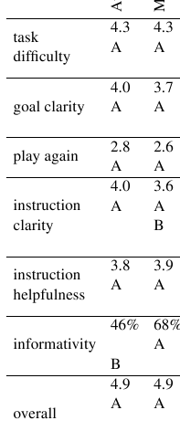
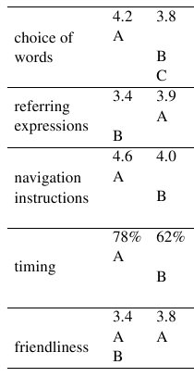
GIVE-1: Métricas subjetivas
A (baseline) tuvo resultados un poco mejores que M (ganador) en las métricas subjetivas
Lo mismo para U
Las métricas subjetivas son difíciles de evaluar (e.g. play again)

Slide 42
GIVE-2: Ideas para mejorar
Problema: GIVE-1 fue demasiado fácil
Solución propuesta: Que los mundos no sean discretos sino continuos:
  El jugador se puede mover libremente
  La cantidad de posiciones posibles son muchísimas (la posición y orientación del jugador usa nros reales)
Problema: Las métricas subjetivas no fueron informativas
Solución propuesta: Redefinirlas y clasificarlas, qué se está intentando medir?

